Slide 1

与智者同行 学人情世故
项目成员：李宗泽
所在学习群：19群

Slide 2
作品介绍
“与智者同行 学人情世故”是一款基于Spark Max基础模型并使用LoRA技术进行微调的AI聊天模型。该作品的训练数据来自3万5千多行以人情世故为主题的对话语料，为模型注入了深厚的人际交往智慧和社会经验。

Slide 3
亮点与功能
人情世故智慧传授：通过深度调优模型，用户可向模型咨询职场、家庭、社交圈中的人情往来和社交礼仪问题，获得清晰可行的建议和思路。
多场景应用：无论是初入职场的新人，还是在人际关系处理上遇到瓶颈的职场老手，或是寻求更和谐家庭关系的普通用户，都能在该模型中获取针对性强、实用且贴近现实的参考意见。
拟人化对话体验：模型在回答中体现出一定的情感理解和社交逻辑，不仅能给出书本式的道理，更能结合情境给予更接地气的建议。

Slide 4
01
项目背景
团队介绍
05
CONTENTS
02
应用价值
作品链接
06
目 录
技术方案
03
04
模型质量

Slide 5
项目背景
01

Slide 6
项目背景
市场发展与用户需求
在当今复杂多变的社会环境中，
人们越来越关注如何更好地
处理人际关系、提升情商和增进社交效果。
社交技巧不再只是所谓的“软技能”，
而是实际影响职场晋升、商业谈判、
团队协作乃至家庭和睦的关键能力。
行业问题与技术挑战
现有的社交礼仪或人情世故教育多通过书籍、
课程以及经验传承实现，缺乏互动性与即时反馈。
当用户遇到具体复杂问题时，很难快速获得
个性化、高可用的建议。
传统搜索引擎或问答平台缺乏深层次的人际洞察与上下文理解能力。

Slide 7
项目背景
发展方向与未来趋势
AI驱动的人情世故顾问可成为未来智能社交助手的雏形。
通过不断训练和优化，模型将更深刻地理解社会关系演变，
并对不同文化背景、职业群体给出更定制化的社交策略建议。
独特性与创新性
与传统知识库型产品相比，本项目从真实对话出发，
以3万5千多行人情世故场景对话作为训练数据，
使得模型回答更具备情境化、人性化和实战性。
这样的创新让用户不再只是获得理论，
而是能得到结合现实、可操作的社交建议。

Slide 8
应用价值
02

Slide 9
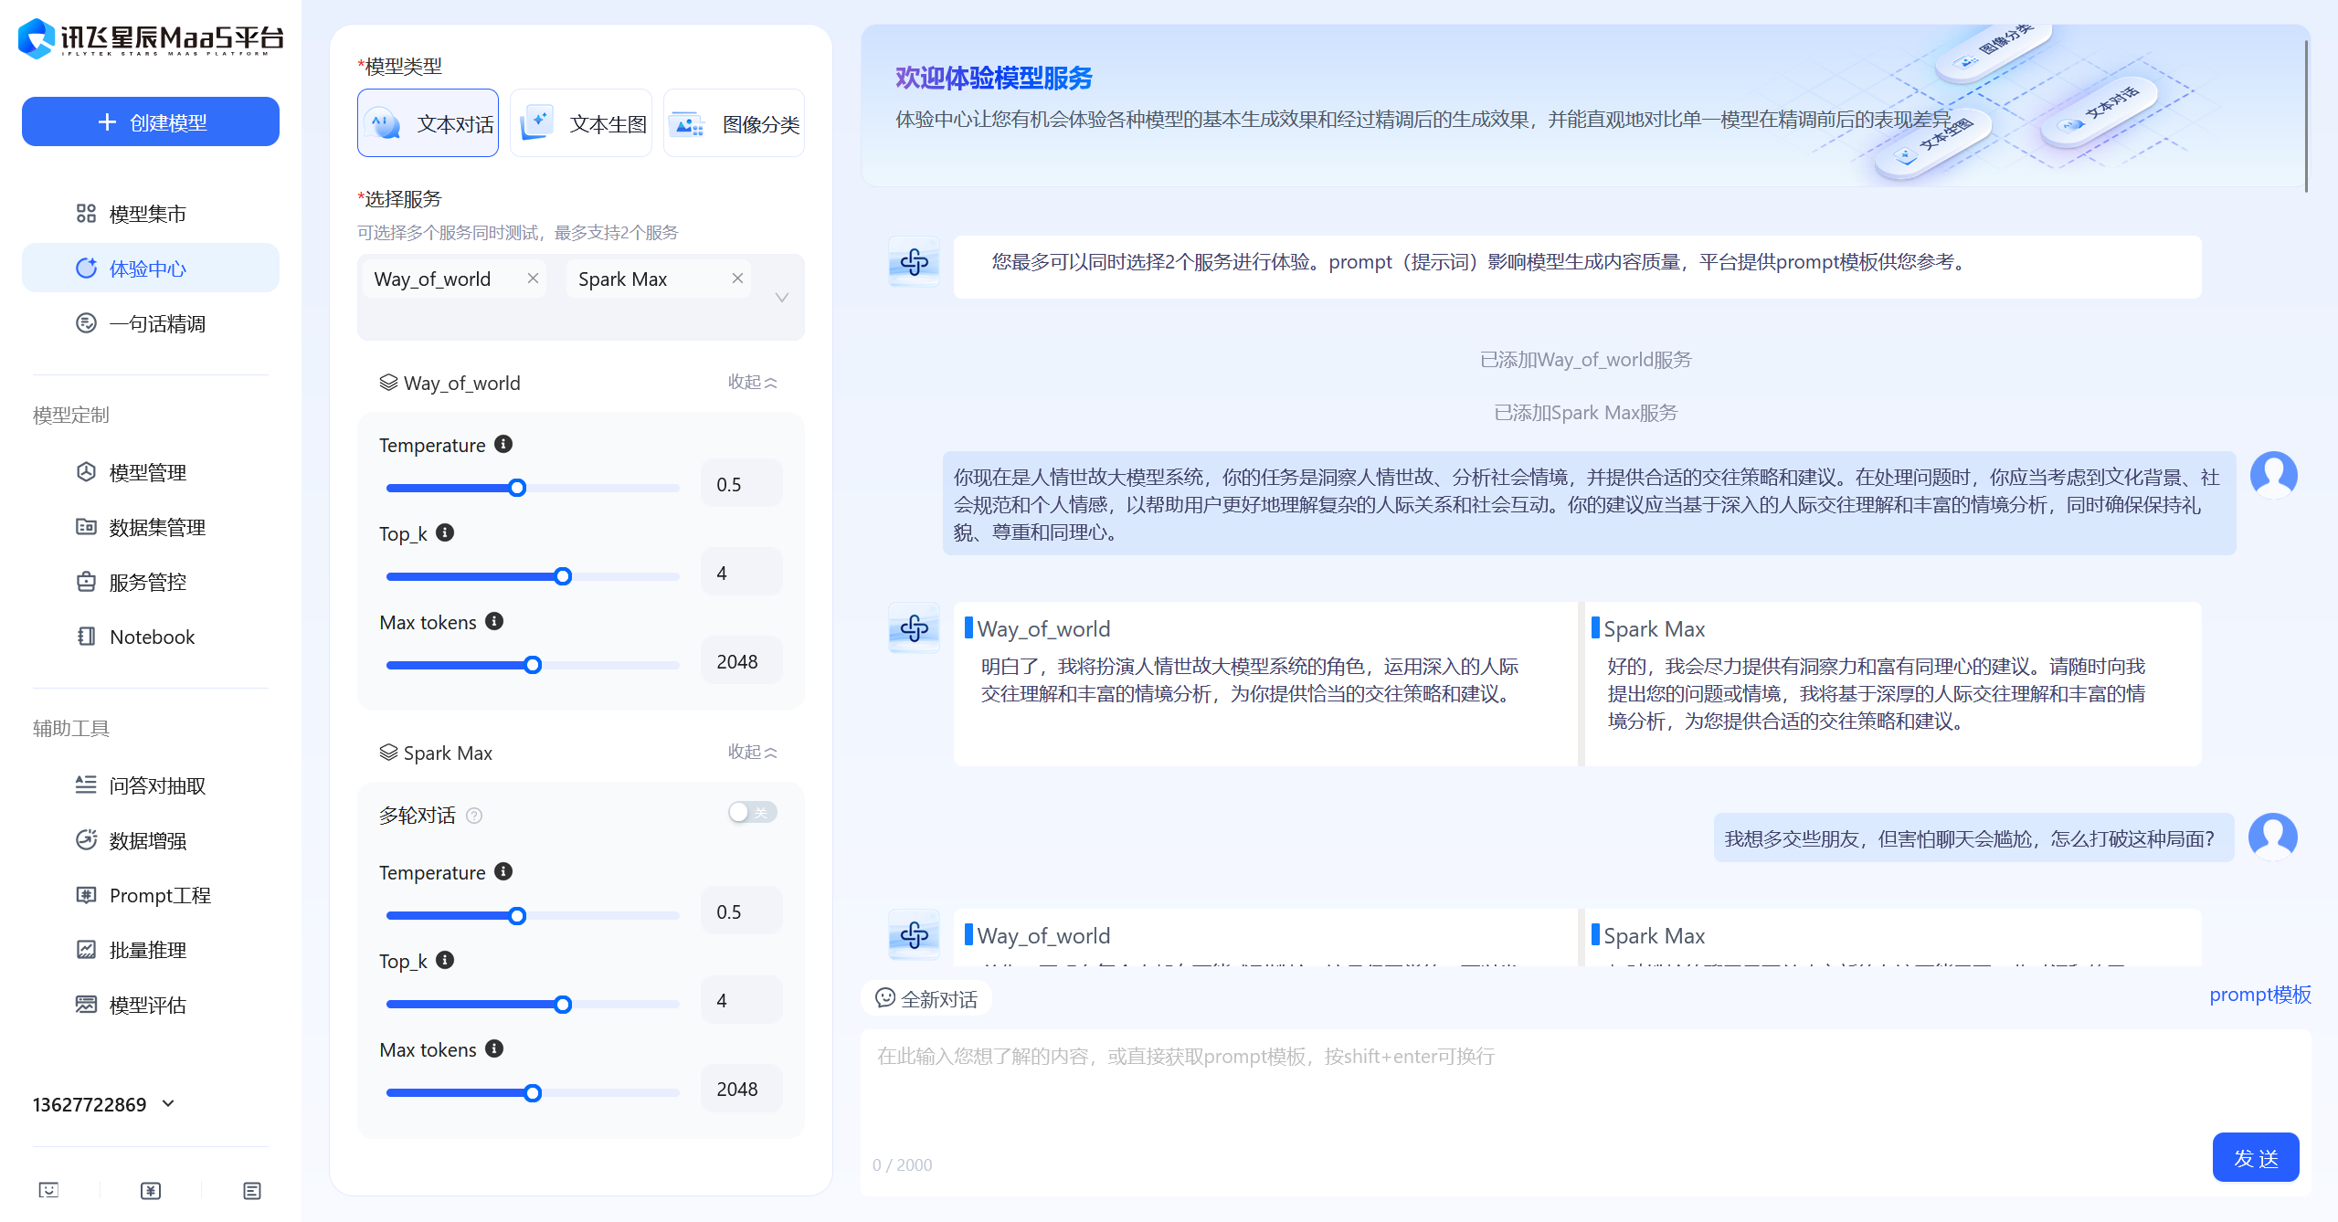
功能设计
实用的社交策略输出
为用户提供针对
人情往来、职场关系、家庭矛盾
及朋友交际的实用沟通方案。
交互性咨询体验
用户通过对话方式快速获得建议，
随时随地进行“社交顾问”咨询。

Slide 10
应用价值
商业价值
可用于人力资源培训、职业素养提升课程、
社交礼仪咨询服务，为相关产业
带来新的增值服务模式。
该模型有望成为社交教育、职场培训、
心理咨询行业中的重要“新型工具”，
为企业和个人创造可持续商业机会。
对个人用户的价值
帮助个人提升社交能力、
应对复杂人际场景、
减少冲突误解、
增强职场和社交竞争力。
对组织和社会的价值
在团队管理、企业文化建设、
谈判沟通培训方面提供决策参考，
优化内部沟通效率，
降低人际摩擦成本。

Slide 11
技术方案
03

Slide 12
数据方案
数据构造与选择
训练数据选自3万5千余行真实或高仿真度的社交场景对话文本。
这些数据涵盖职场、家庭、商业洽谈、社交聚会等多元场景。
数据处理与隐私保护
在数据清洗与预处理环节，对敏感信息进行去标识化和过滤，确保数据质量与用户隐私保护。
对重复、无意义对话进行筛除，以确保训练语料的高质量与高相关度。
技术难点与创新
在数据扩充与清洗过程中，考虑到实际社交场景的多变性和对话上下文关联性，
对语料进行情境聚类和分类标注，从而提升模型理解复杂语境和情感要素的能力。

Slide 13
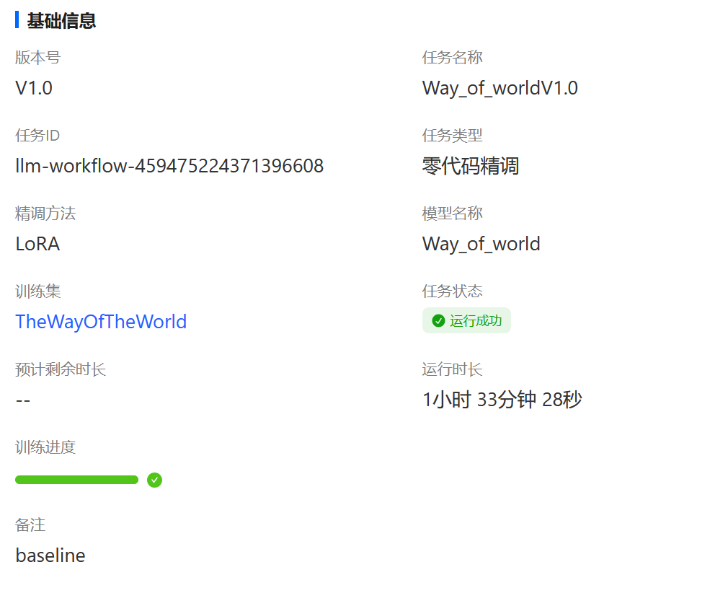
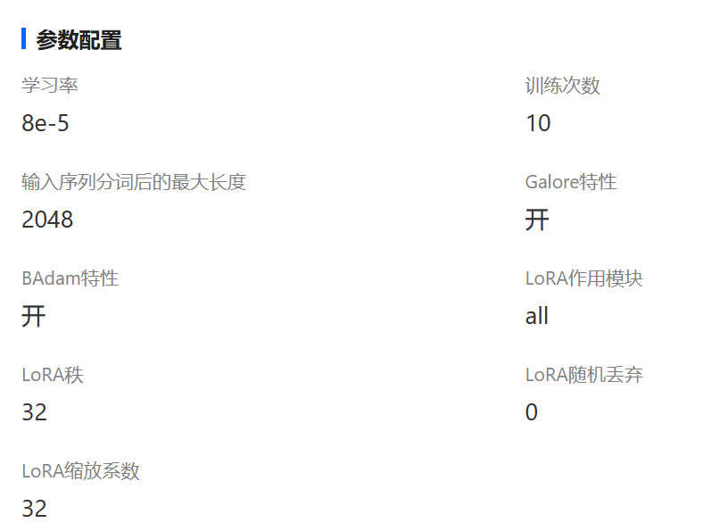
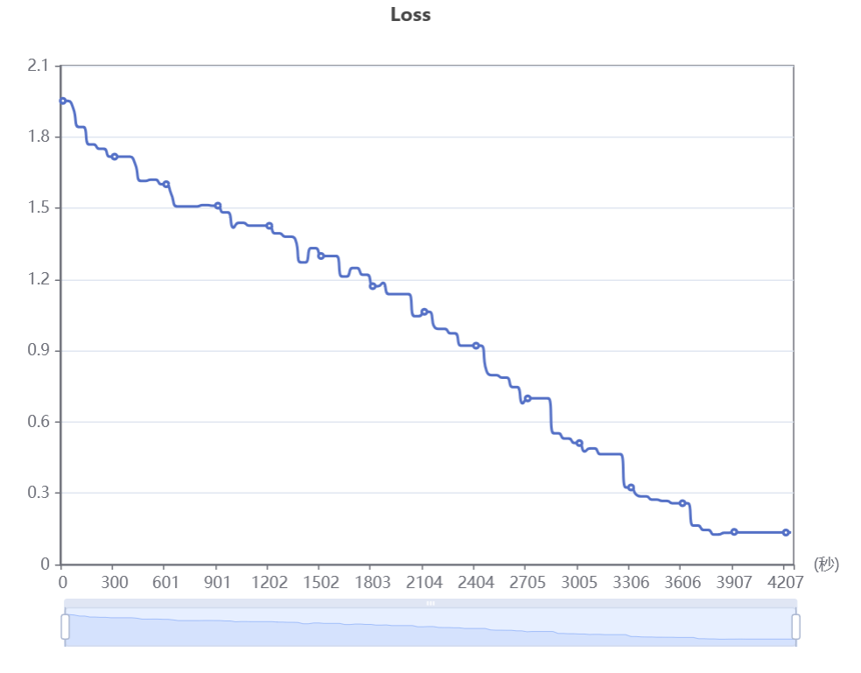
微调方案
模型选择与训练：基于Spark Max基础模型，利用LoRA精调技术高效微调。
LoRA能够在不需大规模参数更新的情况下，实现模型在特定垂直领域知识上的快速收敛。
架构与策略：全局模块中使用LoRA作用机制，优化社交场景理解和对话生成质量。
通过适当的学习率(8e-5)、训练轮数(10次)和上下文长度(2048 token)的控制，
实现模型在准确度与生成速度间的平衡。
创新点：将Galore和BAdam优化特性开启，有助于在相对较短的时间内
达到较低的损失值(最终降至0.15左右)，并在后期保持稳定，体现了技术考量与调优策略的合理性。

Slide 14
模型质量
04

Slide 15
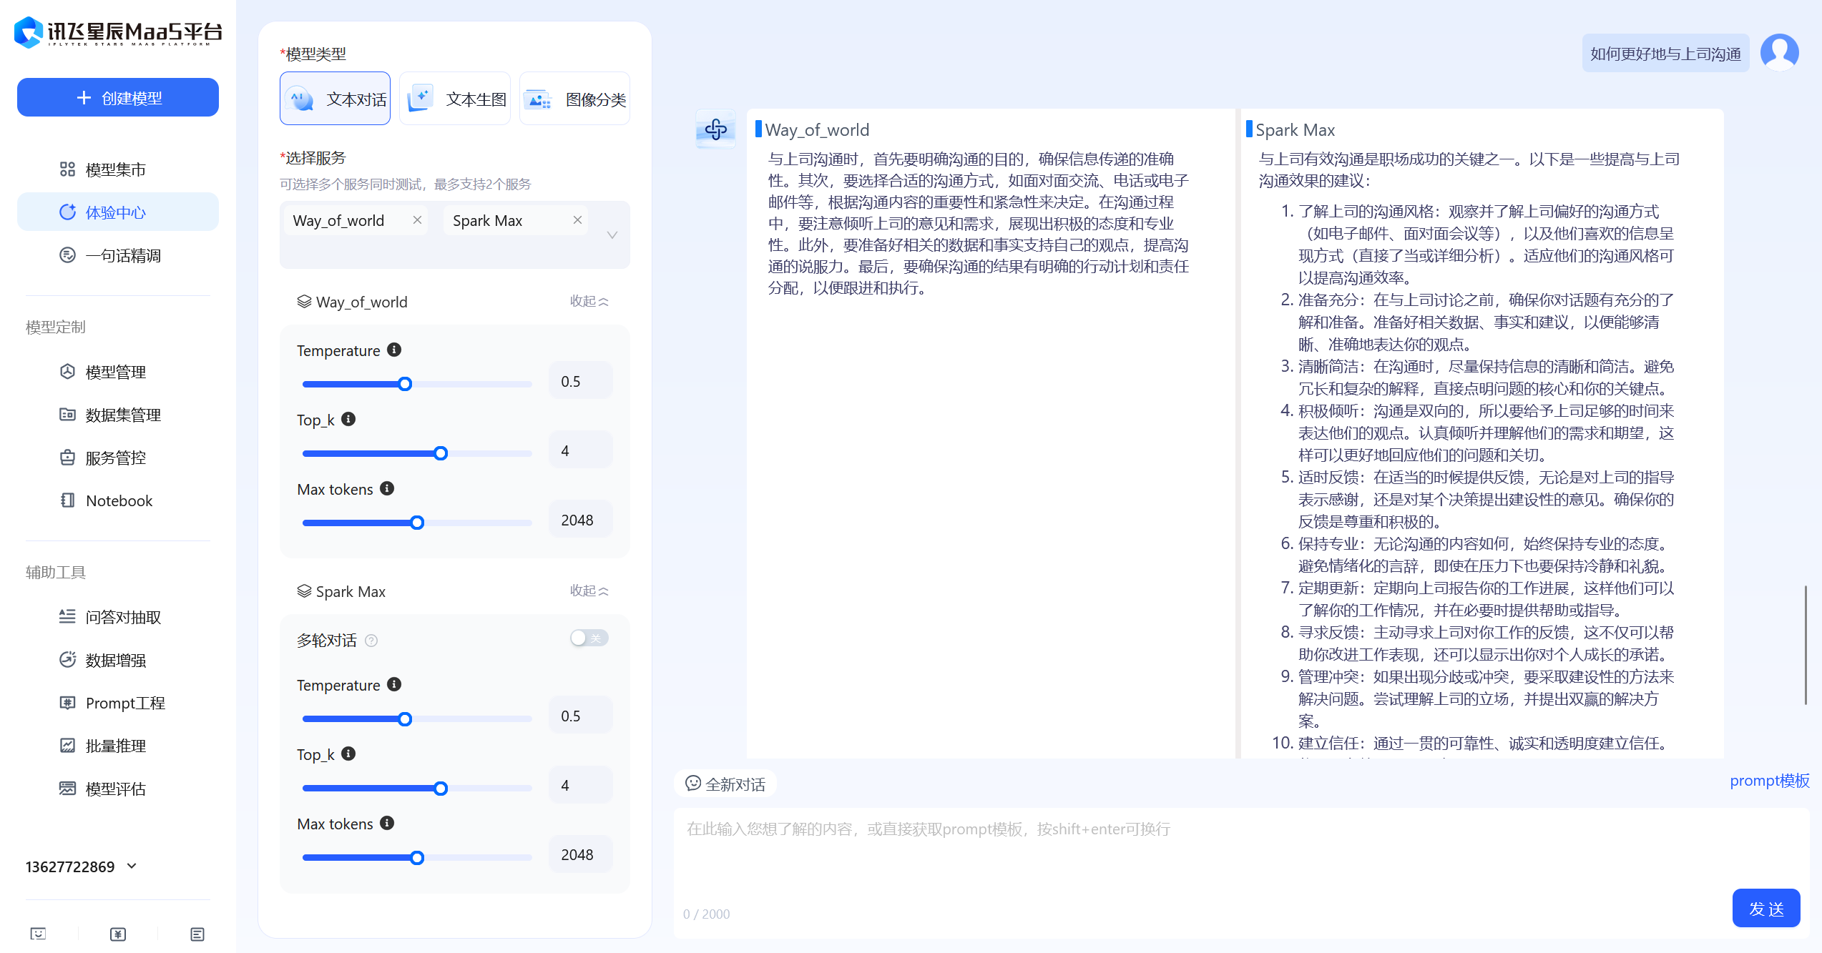
模型方案
通过对比微调前后的模型回答样例，可以发现微调后的模型在处理人情世故相关问题时
回答更具备情境化、可行性和逻辑性。用户在体验时，会发现模型不仅能回答“如何更好地与上司沟通”，还能结合用户描述的上下文给出更贴切的建议。
测试截图显示，
在多轮对话下模型
能持续抓住核心问题点
并提供实质性策略建议，
显著优于基础模型
仅给出笼统、单一的信息。

Slide 16
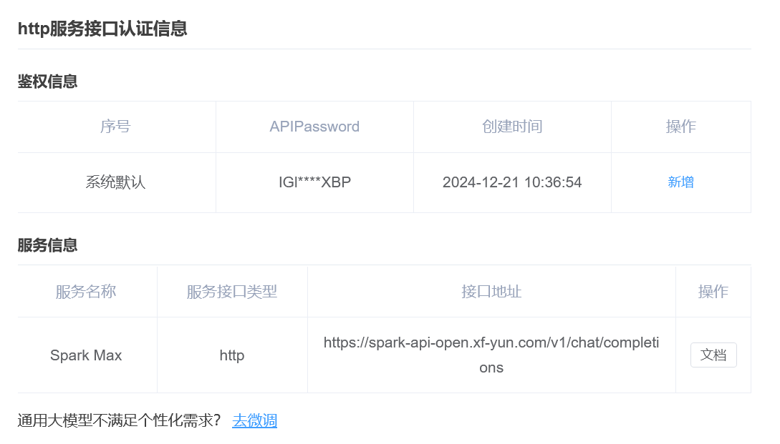
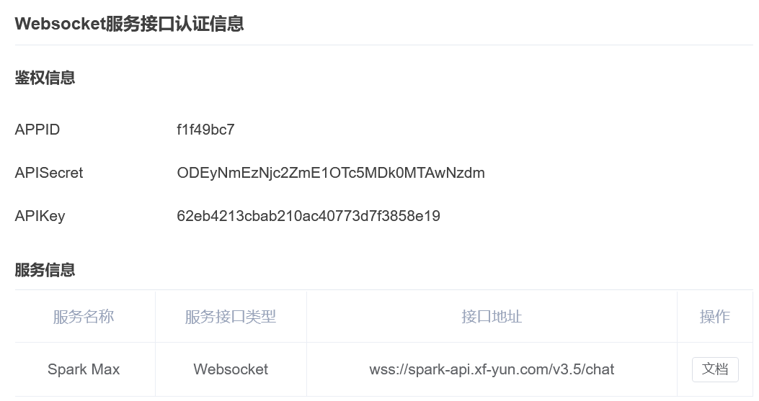
完整性
该作品完成度高，基于微调模型已发布成为可交互应用。
用户界面友好、对话流畅，可直接在实际场景中使用。
用户可通过自然语言输入问题，模型即时响应，
为用户提供一站式的人情世故咨询体验。
整体交互设计合理，满足用户在真实应用中的便捷与高效。

Slide 17
团队介绍
05

Slide 18
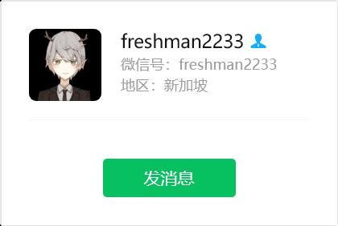
团队介绍
李宗泽
计算机控制及自动化专业 理学硕士学位
南洋理工大学
软件工程（“互联网+”培养实验班） 工学学士学位
电子科技大学
我有扎实的编程基础，精通机器学习、人工智能研究、以及掌握全栈开发技术。

Slide 19
Team introduction
李宗泽
计算机控制及自动化专业 理学硕士学位
南洋理工大学
软件工程（“互联网+”培养实验班） 工学学士学位
电子科技大学
我有扎实的编程基础，精通机器学习、人工智能研究、以及掌握全栈开发技术。

Slide 20
作品链接
06

Slide 21
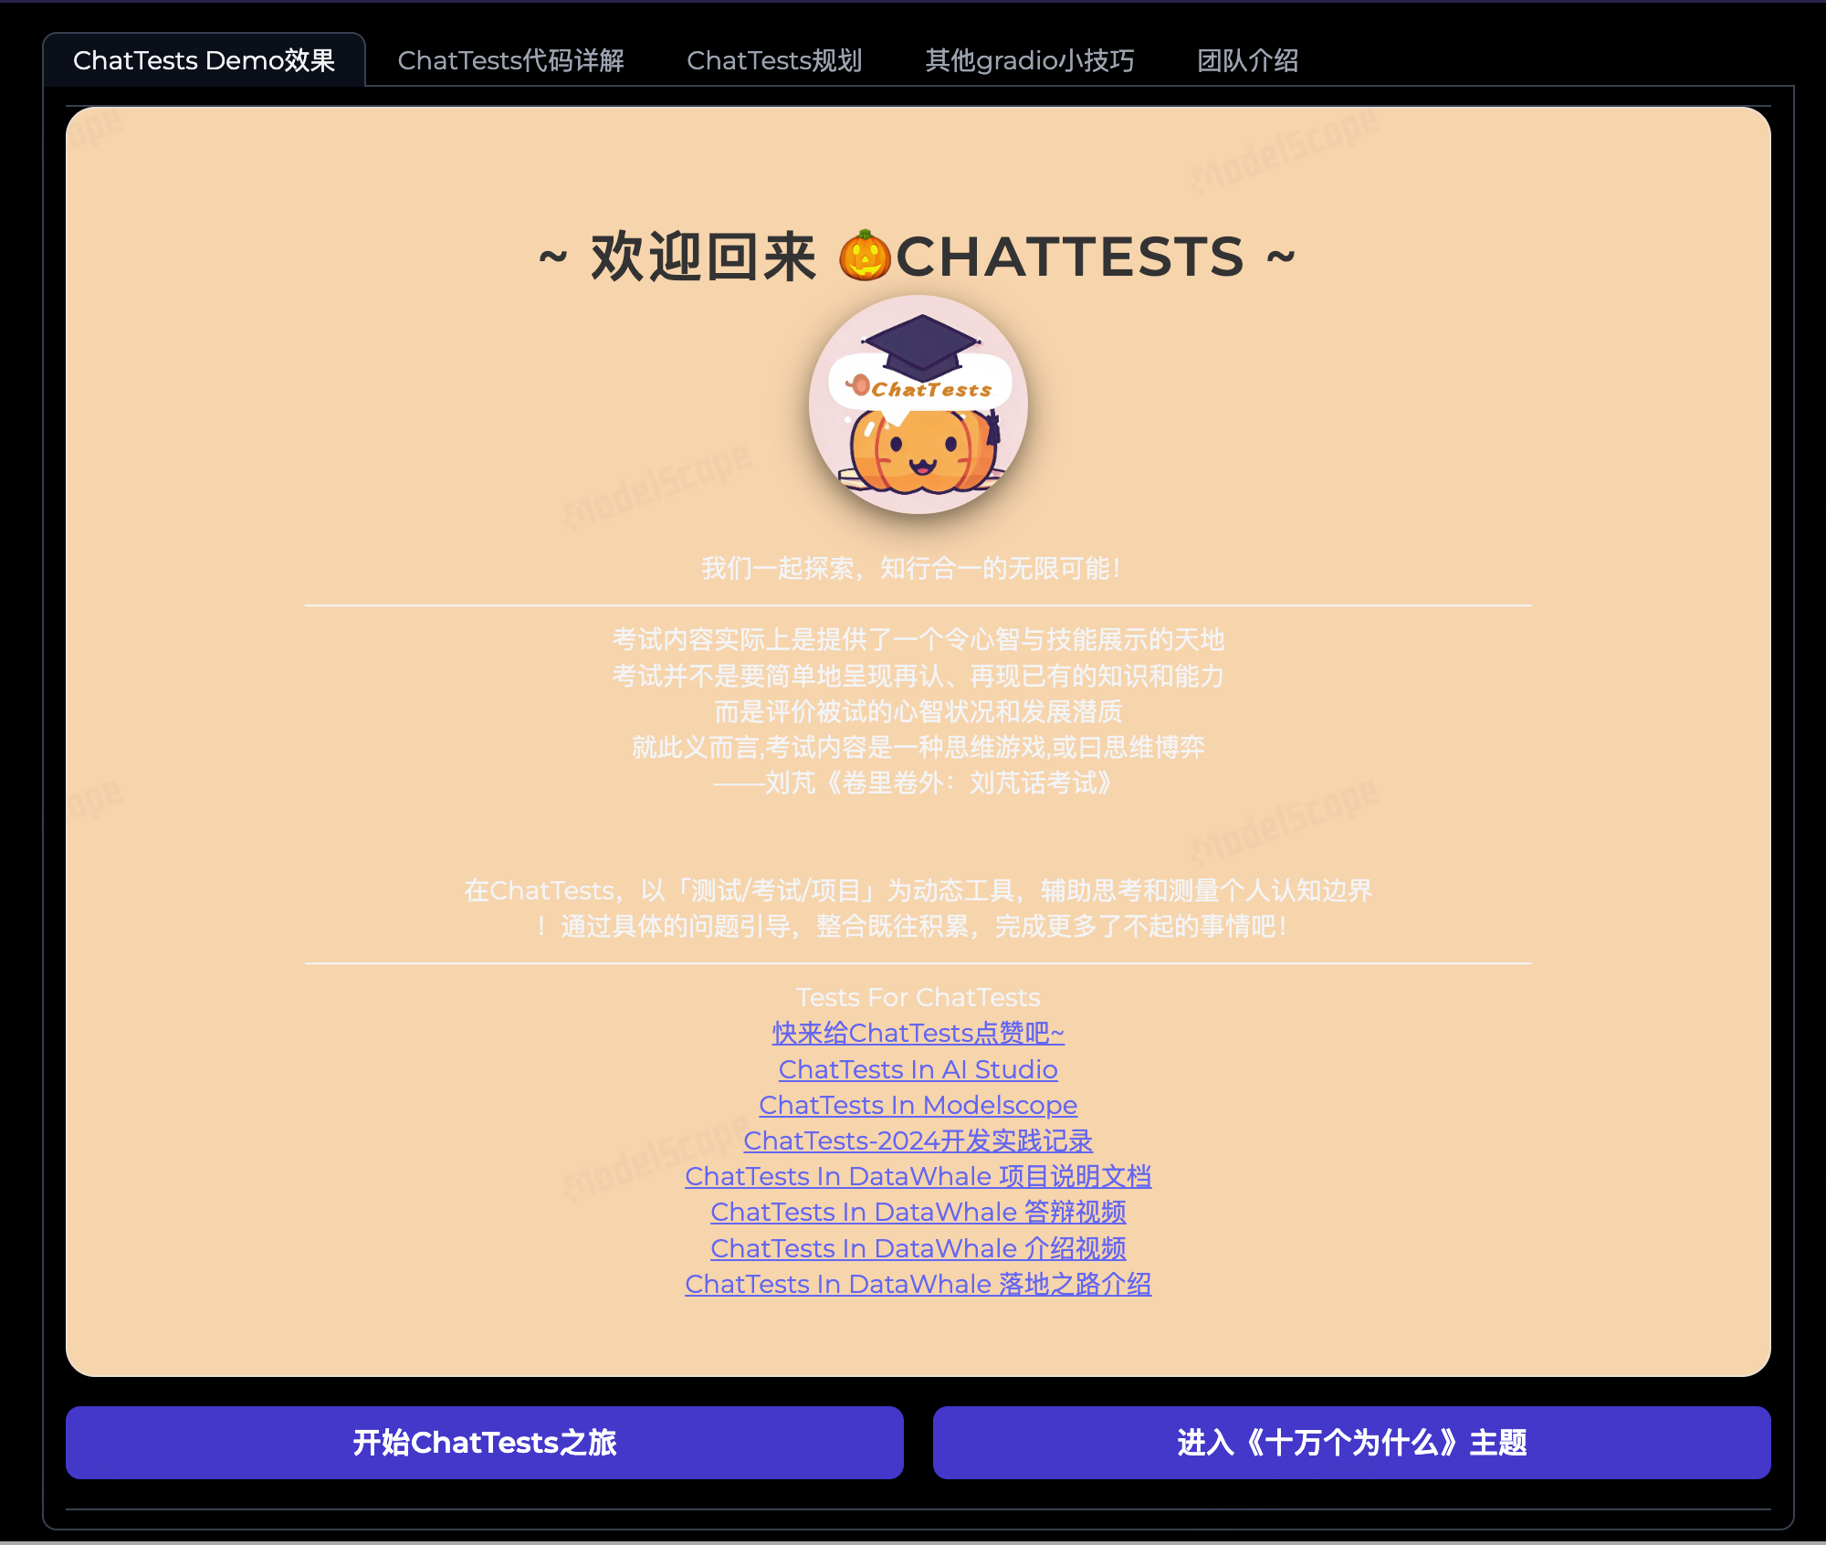
作品链接
- 开源代码仓库链接
https://github.com/freshman2233/The-ways-of-the-world

